Slide 1


ỦY BAN NHÂN DÂN QUẬN LONG BIÊN
TRƯỜNG TIỂU HỌC ĐÔ THỊ VIỆT HƯNG
BÀI GIẢNG ĐIỆN TỬ
KHỐI 3
MÔN: TIẾNG VIỆT

Slide 2







KHỞI ĐỘNG

Slide 3

GIÚP MÈO CON BẮT CHUỘT
CHƠI

Slide 4

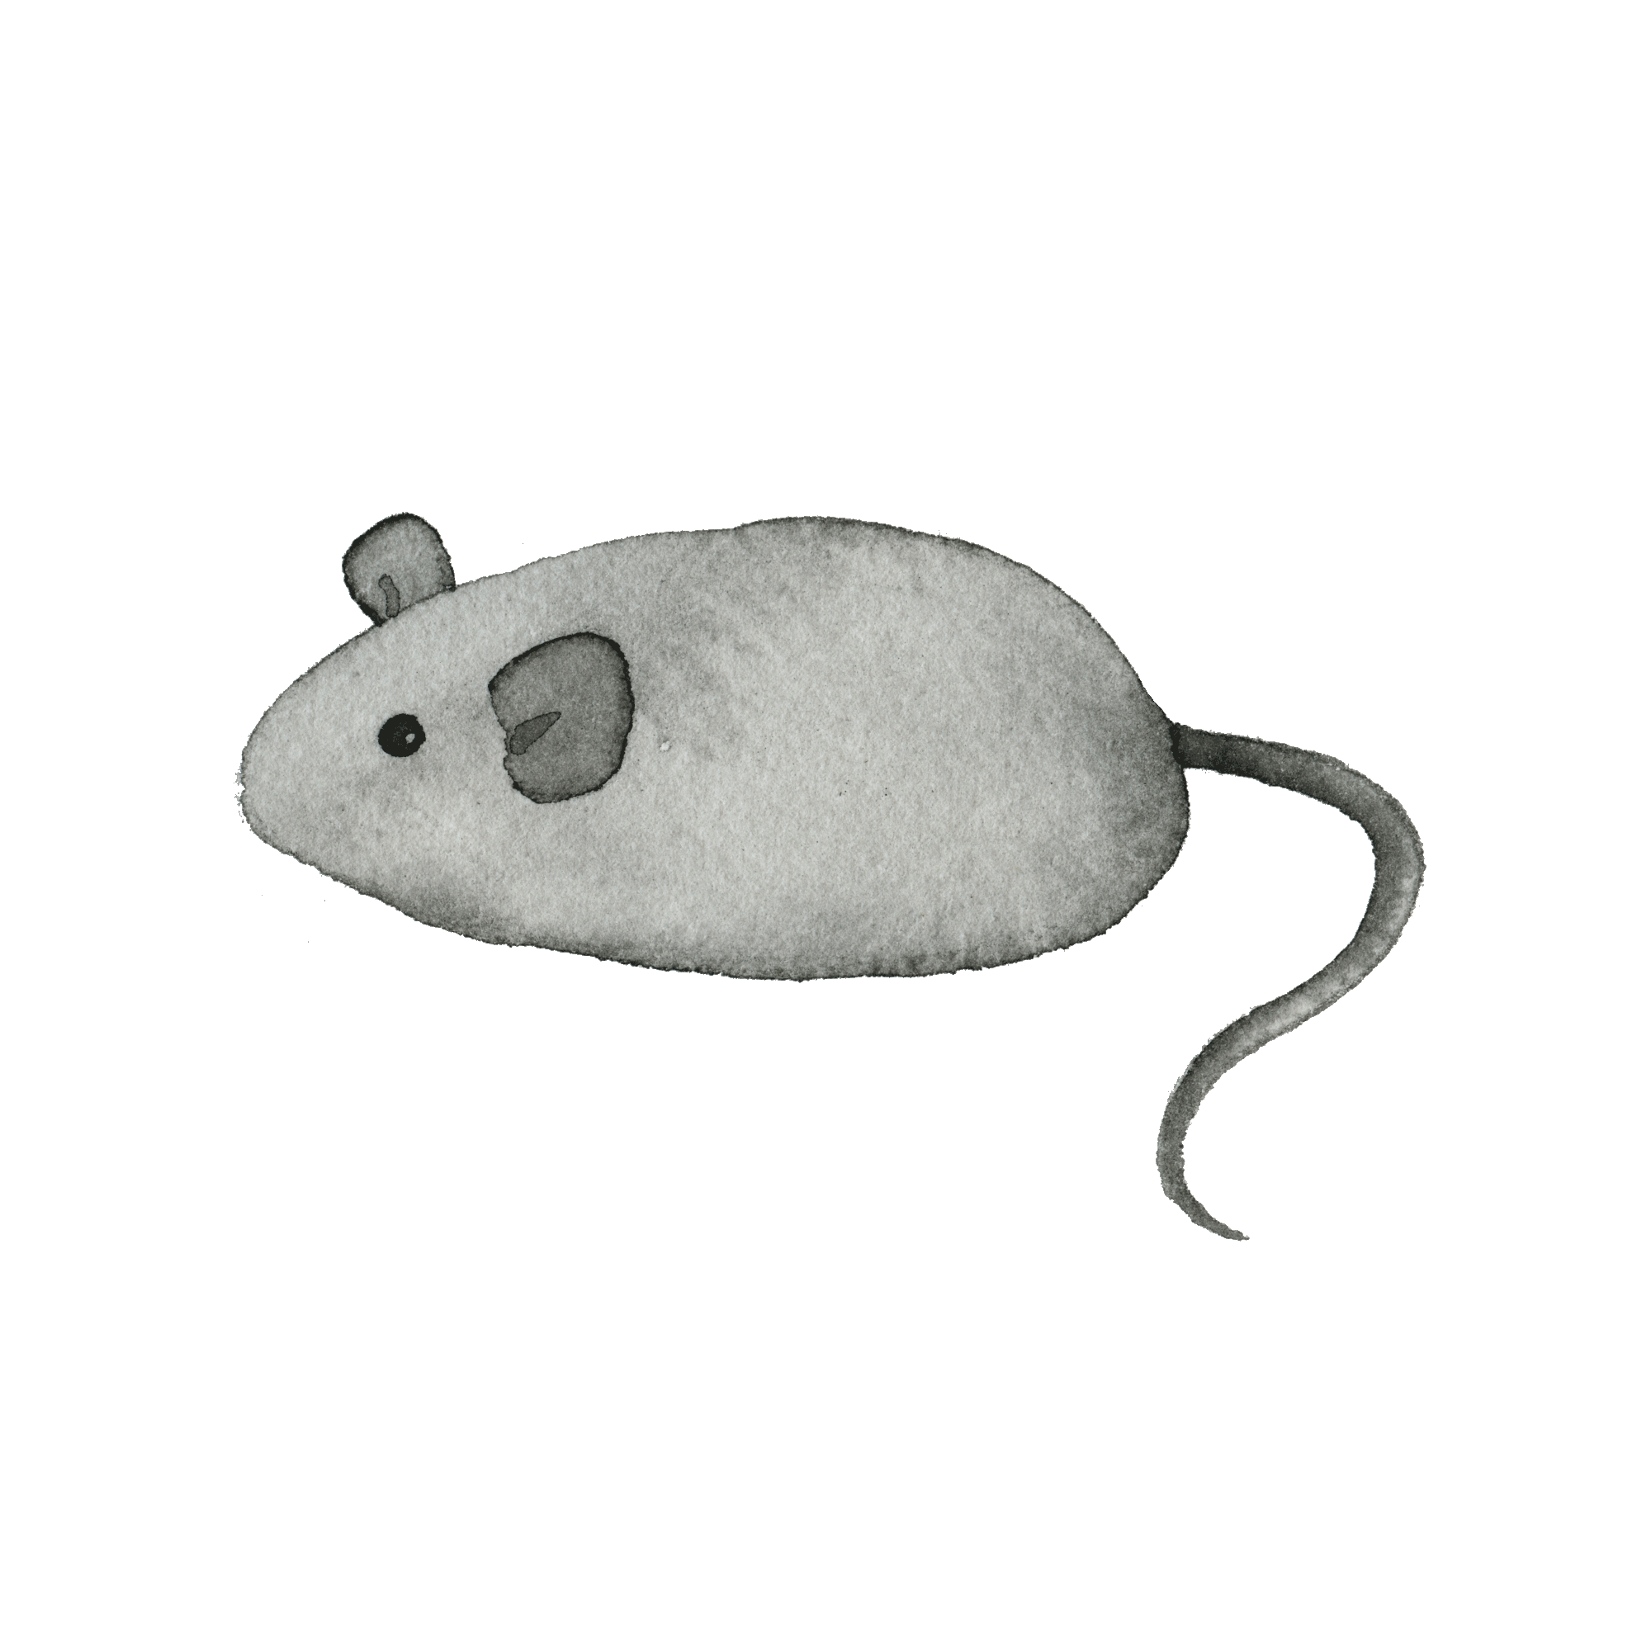
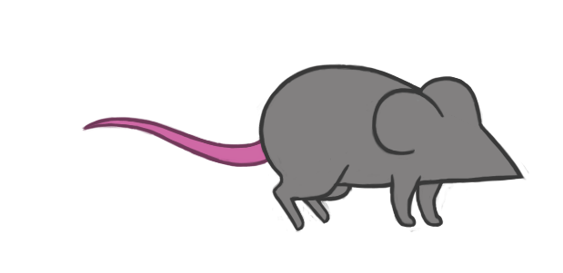
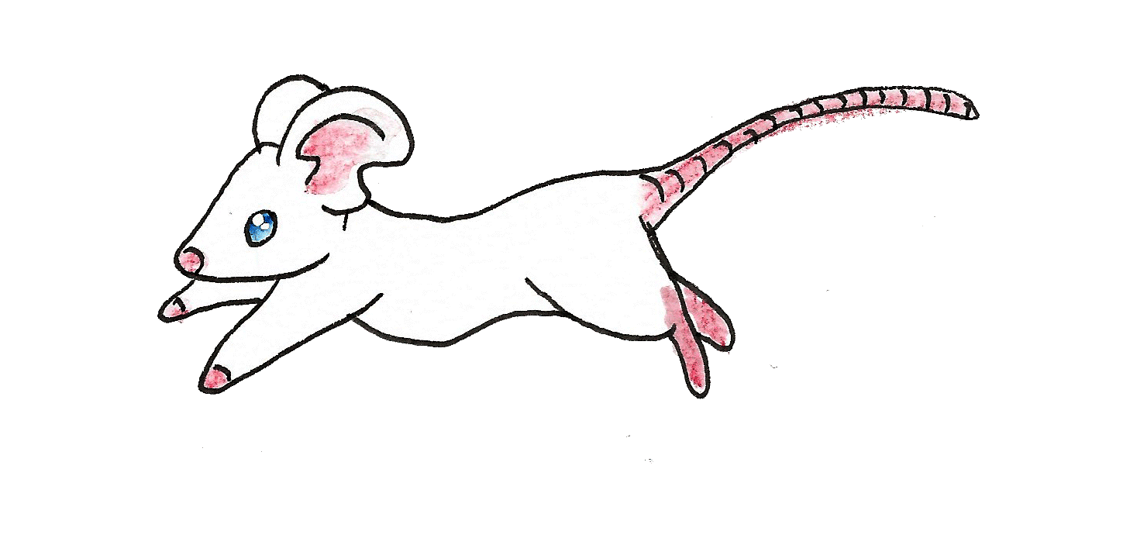


2
3
1

Slide 5




HỌC TIẾP

Slide 6




Em hãy giải nghĩa từ ''xanh riết ”?
màu xanh non
màu xanh đậm

Slide 7
Điền vào chỗ trống
x... vòng
ay
oay

Slide 8
Chọn đáp án đúng:
…ây nhà
s
x

Slide 9
Bài viết 3:
Nhớ viết: Trên hồ Ba Bể

Slide 10
TIẾT 3

Slide 11


1. Kể hoặc đọc lại một câu chuyện (bài thơ, bài văn) em đọc ở nhà về tính cảm gia đình.
ǡhứ Ba ngày 31 κáng 1 năm 2023
Bài viết 3
Nhớ – viết: Trên hồ Ba Bể
1
Thuyền ta chầm chậm vào Ba Bể
Núi dựng cheo leo, hồ lặng im
Lá rừng với gió ngâm se sẽ
Họa tiếng lòng ta với tiếng chim.
Bài thơ có mấy khổ? Mỗi khổ có mấy từ?

Slide 12
1. Kể hoặc đọc lại một câu chuyện (bài thơ, bài văn) em đọc ở nhà về tính cảm gia đình.
2
Thuyền ta lướt nhẹ trên Ba Bể
Trên cả mây trời, trên núi xanh
Mây trắng bồng bềnh trôi lặng lẽ
Mái chèo khua bóng núi rung rinh.
Chữ đầu câu ở mỗi dòng thơ được viết như thế nào?
Nêu nội dung bài viết?
Khi viết em cần lưu ý điều gì?

Slide 13
LUYỆN VIẾT TỪ KHÓ
1
Thuyền
2
Ba Bể
3
Khua
4
Rung rinh

Slide 14

CHÉP BÀI VÀO VỞ LUYỆN VIẾT 3

Slide 15
1. Kể hoặc đọc lại một câu chuyện (bài thơ, bài văn) em đọc ở nhà về tính cảm gia đình.
ǡhứ Ba ngày 31 κáng 1 năm 2023
Bài viết 3
Nhớ – viết: Trên hồ Ba Bể
Thuyền ta chầm chậm vào Ba Bể
1
Núi dựng cheo leo, hồ lặng im
Lá rừng với gió ngâm se sẽ
Họa tiếng lòng ta với tiếng chim.
Soát bài

Slide 16
1. Kể hoặc đọc lại một câu chuyện (bài thơ, bài văn) em đọc ở nhà về tính cảm gia đình.
2
Thuyền ta lướt nhẹ trên Ba Bể
Trên cả mây trời, trên núi xanh
Mây trắng bồng bềnh trôi lặng lẽ
Soát bài

Slide 17

LUYỆN TẬP

Slide 18
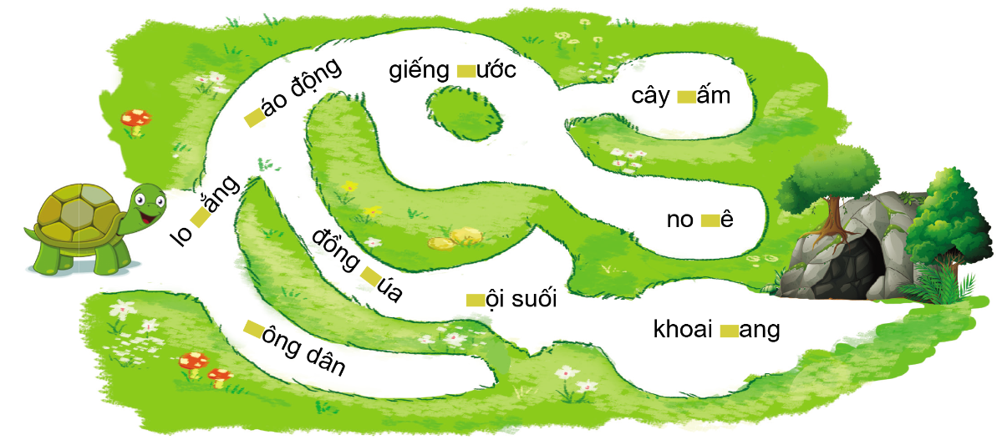
2. Tìm đường
a) Em chọn chữ (I hay n) phù hợp với ô trống. Giúp rùa con tìm đường về hang, biết rằng đường về hang được đánh dấu bằng các tiếng bắt đầu với chữ l.
n
n
n
l
n
l
l
n
l

Slide 19
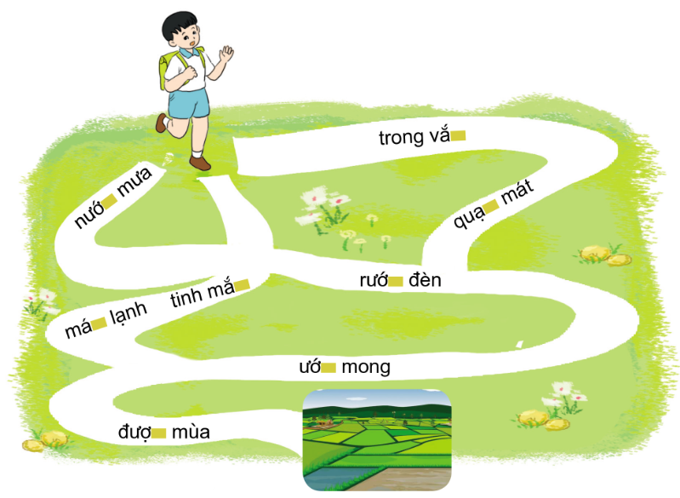
b) Em chọn chữ (c hay t) phù hợp với ô trống. Giúp bạn Nam tìm đường về làng, biết rằng đường về làng được đánh dấu bằng các tiếng có chữ c đứng cuối.
t
c
t
t
c
t
c
c

Slide 20
(3) Tìm các tiếng:
a) Bắt đầu bằng l hoặc n, có nghĩa như sau:
- Trái ngược với chặt (chặt chẽ).
- Đồ dùng, thường bằng lá, để gội đầu, che mưa nắng.
- Đồ dùng bằng đất hoặc kim loại, có lòng sâu, để nấu cơm hoặc thức ăn.
lỏng (lỏng lẻo)
nón
nồi
b) Có vần uôc hoặc uôt, có nghĩa như sau:
- Có cảm giác đau nhói hoặc rất rét.
- Chất được chế biến dùng để chữa bệnh (bằng cách uống, tiêm,...).
- Làm chín thức ăn trong nước sôi.
buốt
thuốc
luộc

Slide 21

CỦNG CỐ, DẶN DÒ

Slide 22

CHÀO TẠM BIỆT VÀ HẸN GẶP LẠI!

